Slide 1
Método del Análisis Factorial
Introducción
Metodología Estadística
2.1 Pruebas estadísticas preliminares
2.2 El modelo del análisis factorial
2.3 Métodos de estimación
2.4 Rotación de factores
2.5 Interpretación de los factores
2.6 Puntuaciones o Scores.
Ejemplo de aplicación

Slide 2
1. Introducción
El AF y el ACP son técnicas para examinar interdependencia de variables. El objetivo del ACP es explicar la mayor parte de la variabilidad total de un conjunto de variables con el menor número de Comp. posibles. En el AF, los Fact. son seleccionados para explicar las interrelaciones entre variables. El AF es un método que permite construir un modelo para explicar la correlación existente entre un conjunto de variables, en términos de otro conjunto de menor número de variables denominadas factores. En el AF las variables originales juegan el rol de variables dependientes, cuya interrelación se desea que sean explicadas con la selección de un conjunto de factores (comunes y únicos) que no son observables y que deberán ser hallados.

Slide 3
El AF tiene como objetivo explicar la estructura causal que origina las relaciones entre un conjunto de variables, así como la variación específica de cada una de ellas.
El AF, presupone la existencia de un conjunto de variables subyacentes (factores latentes) desconociendo cuántas y cuáles son, pero que deberán ser halladas en base de la estructura de correlación o variabilidad y de la explicación que puede aportar cada una de ellas sobre las variables originales.

Slide 4
El ACP es una técnica de reducción de datos que se sitúa en el campo de la Estadística Descriptiva, mientras que el AF implica la elaboración de un modelo que requiere la formulación de hipótesis estadísticas y la aplicación de métodos de inferencia.

Slide 5
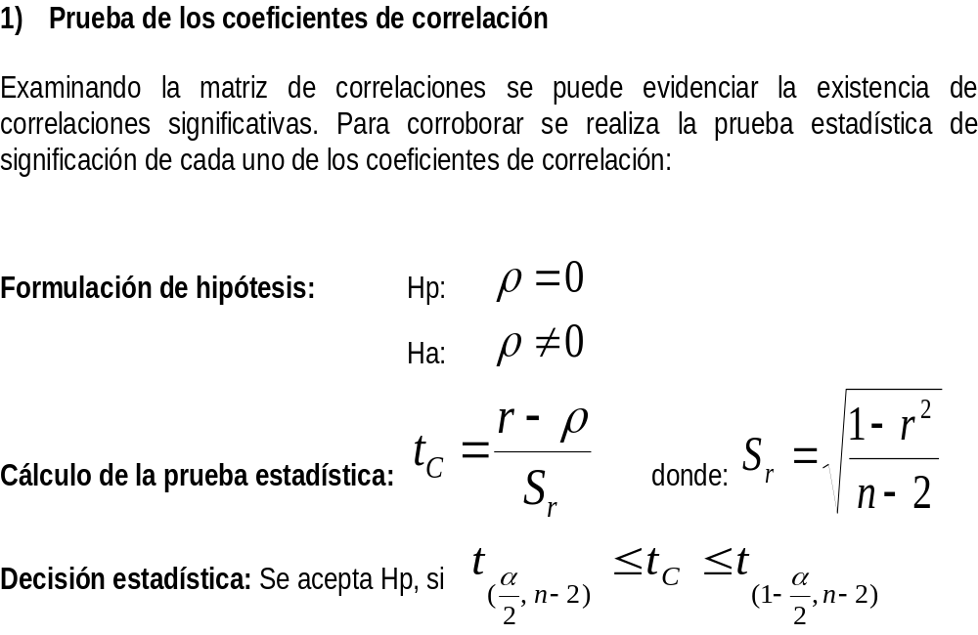
2.1 Pruebas Estadísticas Preliminares

Slide 6
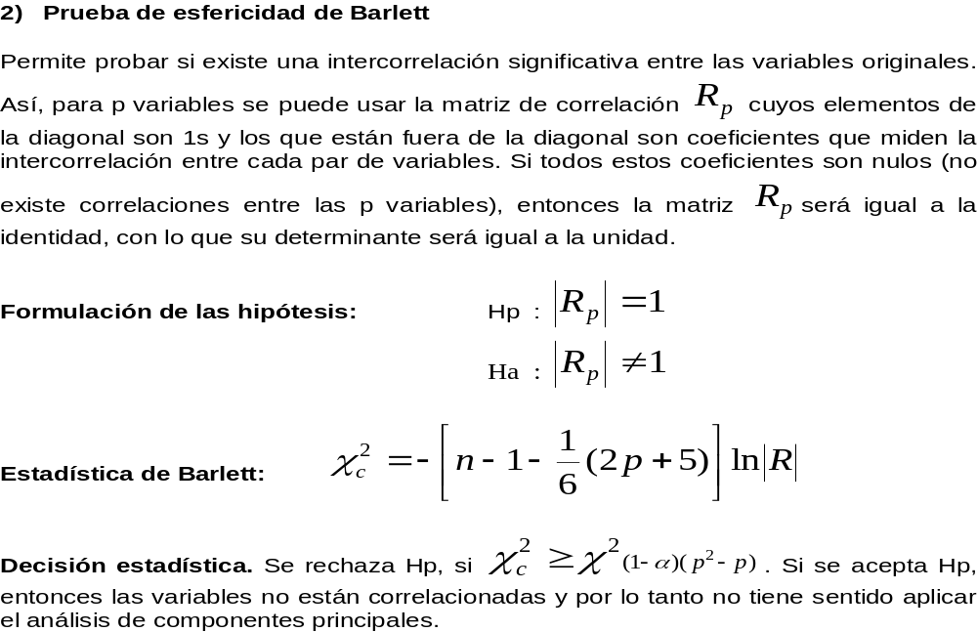
2.1 Pruebas Estadísticas Preliminares

Slide 7
2.1 Pruebas Estadísticas Preliminares
3. Con el Software R se hará la prueba de normalidad p-variada de Shapiro.
H0: Las p variables tienen distribución normal p-variada.
NOTA: Desde un punto de vista estadístico, se pueden obviar los supuestos de normalidad, homocedasticidad y linealidad siendo conscientes que su incumplimiento produce una disminución en las correlaciones observadas.. En realidad sólo es necesaria la normalidad cuando se aplica una prueba estadística a la significación de los factores; sin embargo raramente se utilizan estas pruebas. Es deseable que haya cierto grado de multicolinealidad, porque uno de los objetivos es identificar series de variables interrelacionadas.

Slide 8
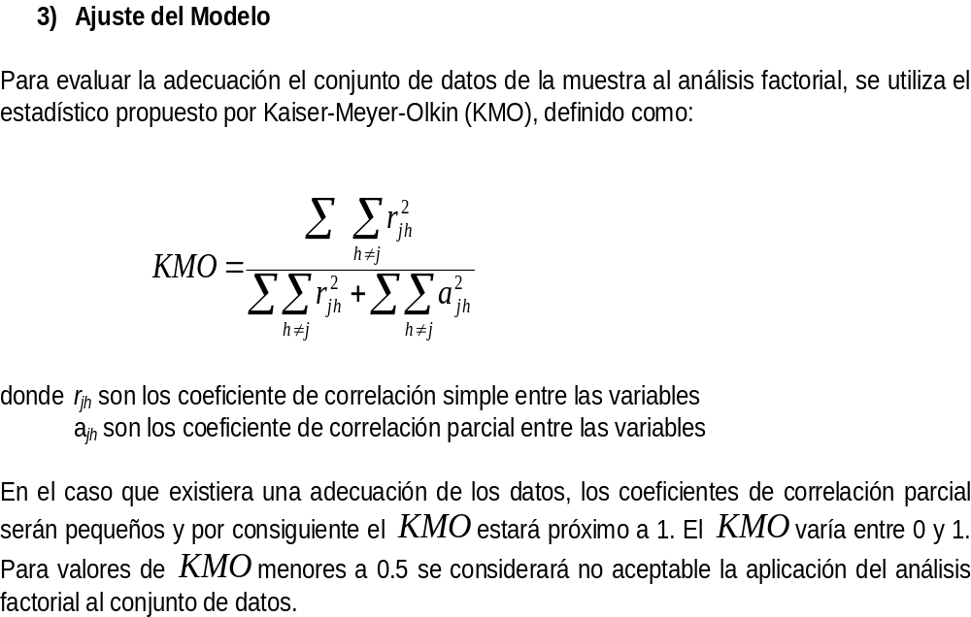
2.1 Pruebas Estadísticas Preliminares

Slide 9
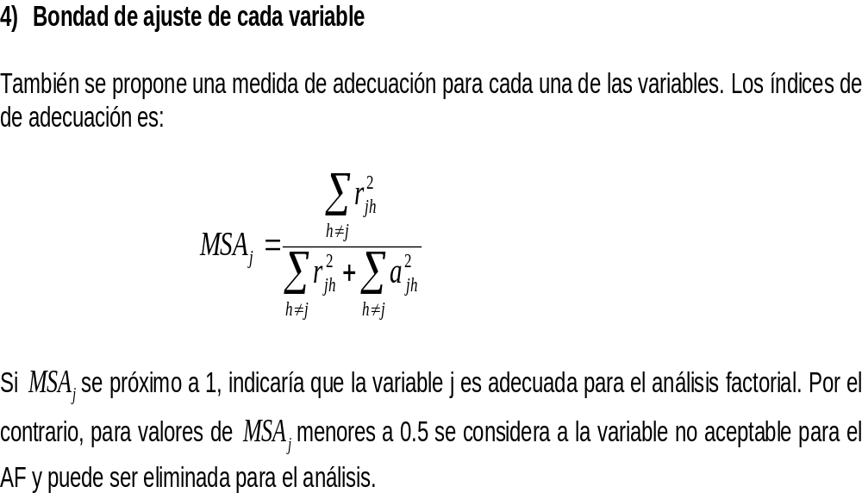
2.1 Pruebas Estadísticas Preliminares

Slide 10
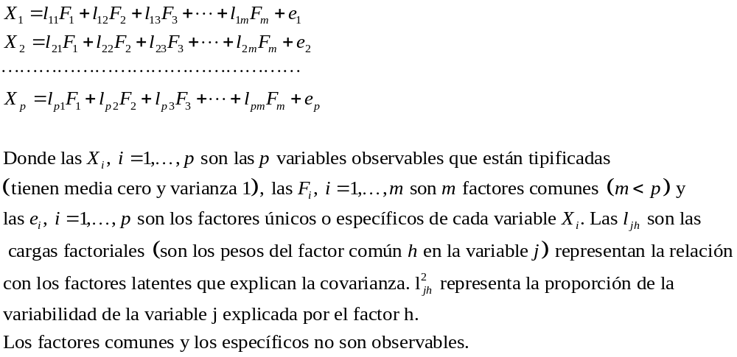
2.2. El Modelo del Análisis Factorial
Modelo de Análisis Factorial

Slide 11
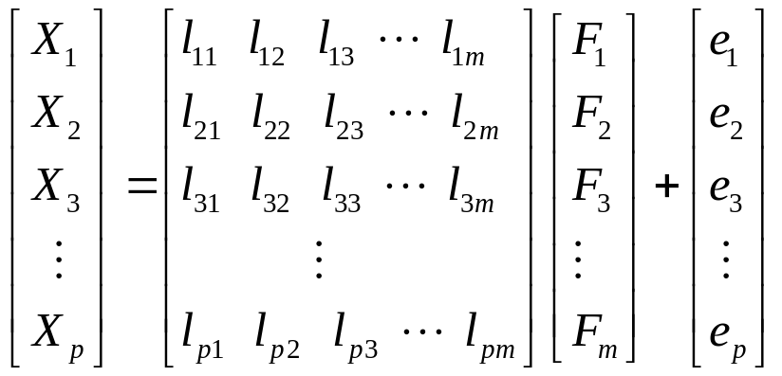

2.2. El Modelo del Análisis Factorial expresado en forma matricial
El modelo en forma matricial
El modelo en forma matricial condensada

Slide 12
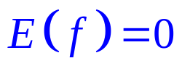
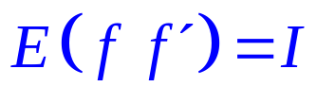
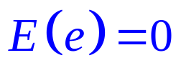
2.2. El Modelo del Análisis Factorial: hipótesis o supuestos
Para realizar inferencias con el modelo anterior se debe formular supuestos estadísticos acerca de los factores comunes y los factores únicos.
La esperanza de cada uno de los factores comunes es cero:
La matriz de covarianzas de los factores comunes es la matriz identidad, esto indica que la varianza de cada uno de los factores comunes es 1 y que no están correlacionados (ceros fuera de l diagonal):
3. La esperanza de cada uno de los factores únicos es cero:

Slide 13
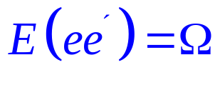
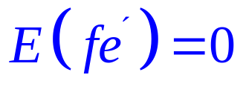
2.2. El Modelo del Análisis Factorial: hipótesis o supuestos
4. La matriz de covarianza de los factores únicos o específicos es una matriz diagonal (pueden tener varianzas diferentes y no están correlacionadas porque fuera de la diagonal hay ceros):
5. La matriz de covarianza entre los factores comunes y los factores específicos es nula (esto indica que los factores comunes y únicos no están correlacionados):

Slide 14


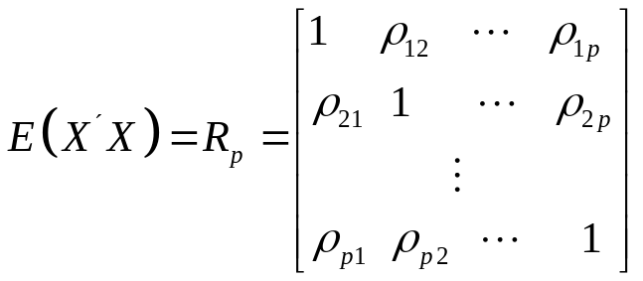

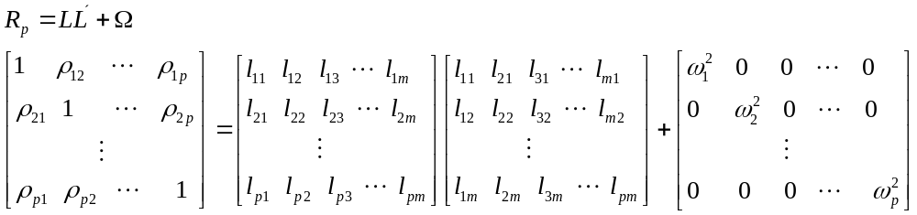
2.2 Propiedades del Modelo
Como las variables están tipificadas, su matriz de covarianzas es igual a la matriz de correlación poblacional .
Teniendo en cuenta las hipótesis anteriores se puede descomponer:

Slide 15
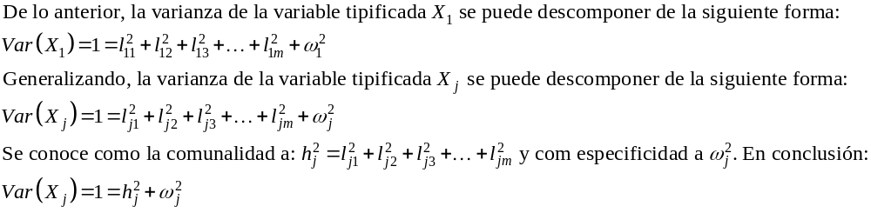
2.2 Propiedades del Modelo
Propiedades del Modelo:

Slide 16
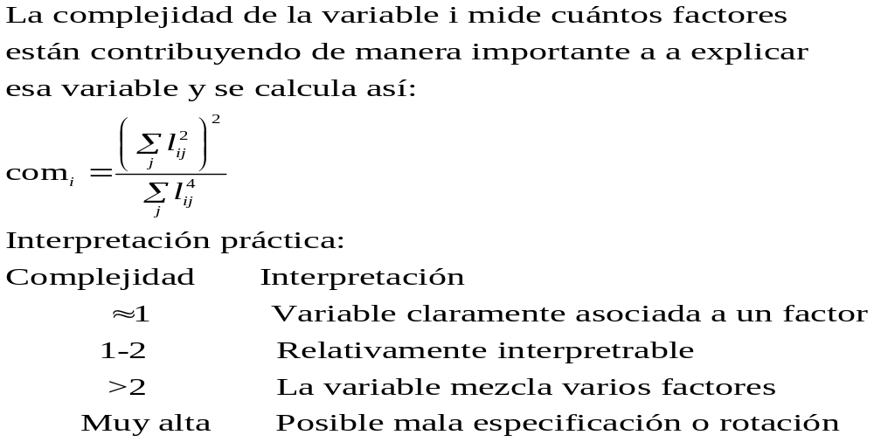
Complexity o Complejidad

Slide 17
2.3 Métodos de Estimación
La estimación de los parámetros del modelo factorial implica el uso de métodos que conlleven a lo que se denomina la extracción de factores, determinando así el número de factores comunes a ser seleccionados en el análisis factorial. Existen varios métodos:
Método de los componentes principales (método exploratorio), cuando se busca la existencia y número de los factores
Método de máxima verosimilitud (método confirmatorio)
Método de mínimos cuadrados no ponderados
Método de mínimos cuadrados generalizados

Slide 18
2.4 Métodos de Rotación de Factores
La rotación de factores tiene como finalidad determinar fácilmente los factores comunes y la interpretación de sus interrelaciones con cada una de las variables originales. Los factores rotados obtenidos a partir de una solución inicial, presentarán una correlación alta (próxima a 1) con uno o grupo de variables originales y correlaciones bajas (próxima a 0) con el resto de variables. Así, se puede identificar rasgos o características comunes en un grupo de variables asociadas a un factor y dar una denominación a estas interrelaciones encontradas entre las variables del grupo.
Rotación ortogonal
Rotación oblicua.

Slide 19
2.6 Puntuaciones o Scores
De acuerdo al modelo de Análisis Factorial, se hace la estimación de las puntuaciones o scores, que sirven para verificar la ortogonalidad de los factores y como datos de entrada para otros análisis estadísticos.

Slide 20
3. Ejemplo de aplicación
La base a datos que se utilizó corresponde a alpacas adultas en actividad reproductiva. Las alpacas adultas corresponden a animales de más de dos años de edad; edad en la cual son capaces de producir crías.
Los datos que se procesaron fueron recolectados durante la esquila del año 2019 en alpacas del plantel de reproductores de la SAIS Pachacutec en Junín.
Las variables se describen a continuación:

Slide 21
Descripción de las variables
Variable | Descripción
Peso vivo=Peso | Medido en unidades de Kilos (Kg.). El registro se realiza momentos previos a la esquila con una balanza de plataforma.
Longitud de mecha =Mecha | Medido en Cm. El registro se realiza momentos posteriores a la esquila. Se utiliza una regla de 30cm, midiendo la longitud de la mecha de fibra en posición perpendicular al cuerpo del animal.
Diámetro promedio de fibra (DF) = Diametro | Medido en micras. Corresponde al promedio del diámetro medido de 1000 fibras. Se midieron 1000 fibras por animal.
Desviación estándar del DF = DesvE | Medido en micras. Corresponde a la desviación estándar de las 1000 fibras medidas por animal.
Coeficiente de variación del (DF) =CV | Medido en %. Corresponde al coeficiente de variación de las 1000 fibras medidas por animal.
Factor picazón = Picazon | Medido en %. Corresponde al porcentaje de fibras que presentan un diámetro de fibra mayor a 30.5 micras; de las 1000 fibras analizadas.

Slide 22
4. Ejemplo de aplicación
Use el archivo Distritos Peruanos para hacer el Análisis Factorial.
Las variables son:

Slide 23
4. Ejemplo de aplicación
NOASIST1: Porcentaje de población en el hogar de 6 a 11 años que no asiste a un centro educativo.
NOASIST2: Porcentaje de población en el hogar de 2 a 17 años que no asiste a un centro educativo.
ANALFT: Porcentaje de población en el hogar de 15 años a más que no saben leer ni escribir..
EDUPRIM1: Porcentaje de población en el hogar de 15 años a más que tiene educación primaria completa.
EDUSEC1: Porcentaje de población en el hogar de 18 años a más que tiene educación secundaria completa.
EDUSUP1: Porcentaje de población en el hogar de 18 años a más que tiene educación superior no universitaria completa.
ICASTELL: Porcentaje de población con idioma castellano como lengua aprendida desde la niñez.
INATIVA: Porcentaje de población con idioma quechua, aymara u otra lengua nativa como lengua aprendida desde la niñez
EDUYEARS: Nº de años promedio de educación de la población en el hogar.
EDU1564: Nº de años promedio de educación de la población en el hogar de 15 y 64 años.
EDU1599: Nº de años promedio de educación de la población en el hogar de 15 años y más.
EDUJEFE: Nº de años promedio de educación del jefe del hogar.
EDUCONY: Nº de años promedio de educación del cónyuge del jefe del hogar

